Slide 1
Кафедра патологической анатомии
Патология клетки профессор кафедры д. м. н. Федоровская
Надежда Станиславовна

Slide 2
Клетка - это высокоорганизованная, саморегулирующаяся структурно-функциональная единица живого организма, способная к активному обмену с окружающей ее средой.
Патология клетки – это структурная основа всей патологии человека
В клетке человека и животных выделяются структуры:
- ядро
- цитоплазма

Slide 3
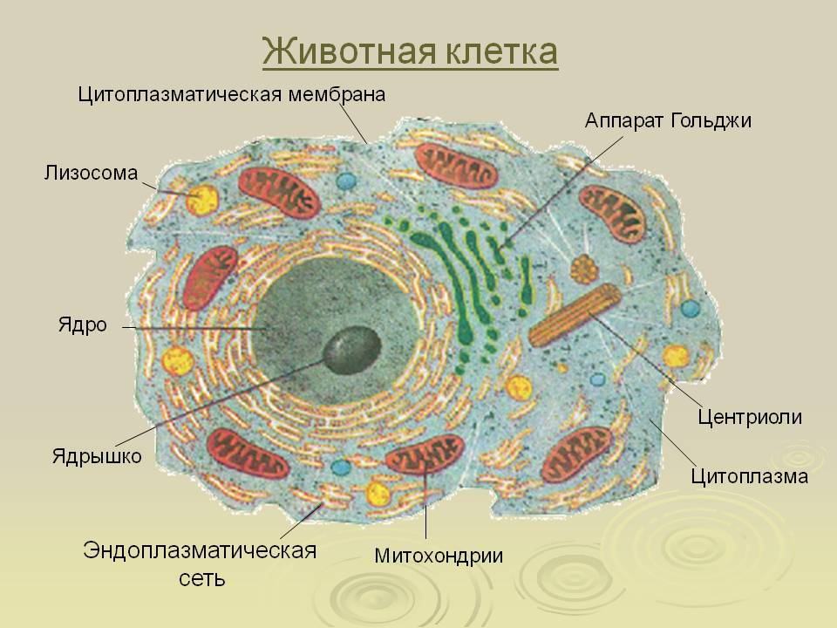

Slide 4
Патология клеточного ядра
Морфологически она проявляется в изменении структуры, размеров, формы ядра, также зависит от количества ядрышек, в появлении разнообразных ядерных включений и изменений ядерной оболочки.
Особую форму ядерной патологии представляет патология митоза
С патологией хромосом ядра связано развитие хромосомных синдромов и хромосомных болезней

Slide 5
Структура и размеры ядер
(в интерфазном, интермитозном ядре) зависят:
1. от плоидности, в частности от содержания в ядре ДНК
2. функционального состояния ядра.
1. 1. Клетки с полиплоидными ядрами встречаются:
- В нормально функционирующих тканях человека.
Увеличение числа полиплоидных ядер во многих органах отмечается в старости.
- Особенно ярко полиплоидия представлена при репаративной регенерации (печень), компенсаторной (регенерационной) гипертрофии (миокард)
- При опухолевом росте

Slide 6
1.2. Анеуплоидия – изменения структуры и размеров ядра клетки в виде неполного набора хромосом (связана с хромосомными мутациями)
Анеуплоидия часто обнаруживается в злокачественных опухолях
2. Функциональное состояние ядра клетки,
независимо от плоидии определяется в значительной мере в характере и распределении его хроматина
В диплоидных ядрах нормальных тканей находят – гетерохроматин и эухроматин
Гетеро- и эухроматин отражают различные состояния активности ядра

Slide 7
Гетерохроматин - чаще расположен в наружных отделах ядра, конденсированный, компактный, темный, «малоактивный» или «неактивный» хроматин
Эухроматин – расположен в остальных отделах ядра, неконденсированный, рыхлый, светлый, «достаточно активный» хроматин
Морфологическая картина распределения хроматина, представленная гетеро- и эухроматином, не может считаться статичной, поскольку ядро может переходить из состояния относительно функционального покоя в состояние высокой функциональной активности и обратно

Slide 8
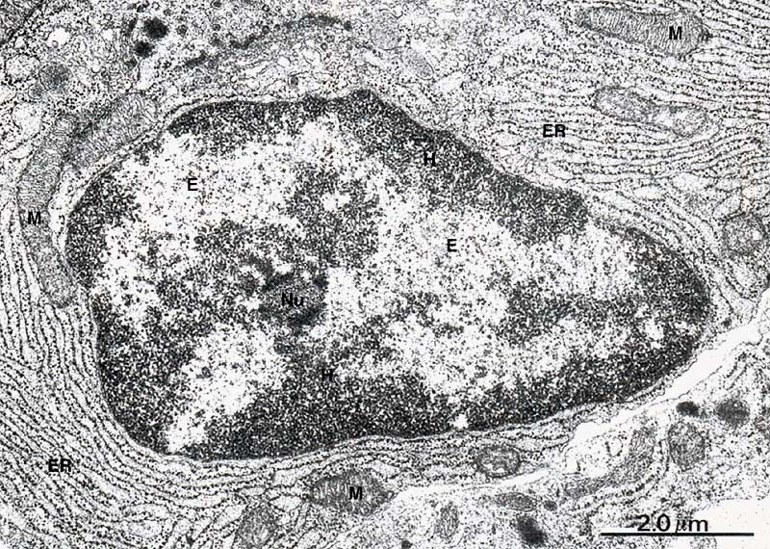

Slide 9
Изменения формы ядра (существенный диагностический признак):
- деформация ядер цитоплазматическими включениями при дистрофических процессах,
- полиморфизм ядер при воспалении (гранулематоз) и опухолевом росте (клеточный атипизм)
Форма ядра может меняться также в связи с образованием множественных выпячиваний ядра в цитоплазму, которое обусловлено увеличением ядерной поверхности и свидетельствует о синтетической активности ядра в отношении нуклеиновых кислот и белка

Slide 10
«Спутниками ядра», кариомерами (маленькими ядрами), называют мелкие подобные ядру образования с соответствующей структурой и собственной оболочкой, которые расположены в цитоплазме около неизмененного ядра.
Причиной их образования - хромосомные мутации (при злокачественных опухолях, при наличии большого числа фигур патологических митозов).
Безъядерность в отношении функциональной оценки клетки неоднозначна (эритроциты, тромбоциты). Может свидетельствовать о гибели ядра и, соответственно, всей клетки

Slide 11
Изменения ядрышек имеют существенное значение в морфофункциональной оценке состояния клетки, так как с ядрышками связаны процессы транскрипции и трансформации рибосомальной РНК (р-РНК)
Размеры и структура ядрышек коррелируют с объемом клеточного белкового синтеза, выявляемого биохимическими методами.
Размеры ядрышек зависят также от функции и типа клеток.
Увеличение размеров и количества ядрышек свидетельствует о повышении их функциональной активности.

Slide 12
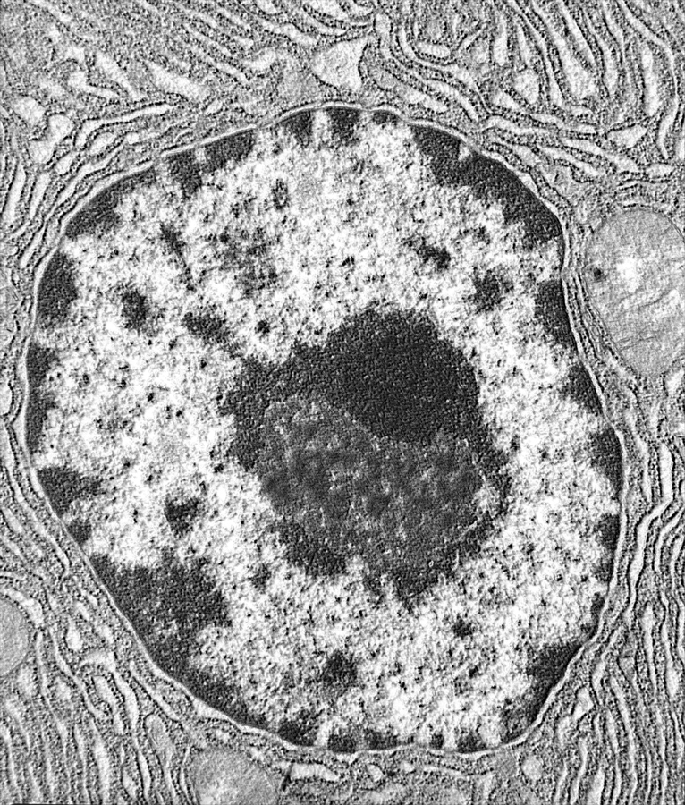

Slide 13
Ядерные включения делят на три группы:
1. ядерные цитоплазматические
2. истинные ядерные
3. ядерные вирусобусловленные.
1. Ядерными цитоплазматическими включениями называют отграниченные оболочкой части цитоплазмы в ядре.
Ядерные цитоплазматические включения содержат и все составные части клетки (органеллы, пигмент, гликоген, капли жира).
Их появление в большинстве случаев связано с нарушением митотического деления

Slide 14
2. Истинные ядерные включения
- расположены внутри ядра (кариоплазмы) и соответствуют веществам, встречающимся в цитоплазме (белок, гликоген, липиды и т. д.).
В большинстве случаев эти вещества проникают из цитоплазмы в ядро через неповрежденные или поврежденные поры ядерной оболочки или через разрушенную ядерную оболочку.
Возможно также проникновение этих веществ в ядро при митозе. Таковы, например, включения гликогена в ядрах печени при сахарном диабете («ядерный гликоген», «дырчатые, пустые, ядра»).

Slide 15
3. Вирусобусловленные ядерные включения
(так называемые тельца ядерных включений)
1. это ядерные включения в кариоплазме кристаллической решетки вируса
2. включения белковых частиц, возникающих при внутриядерном размножении вируса
3. ядерные включения как проявление реакции на поражение вирусом цитоплазмы
(«реактивные включения»).

Slide 16
Изменение ядерной мембраны
Ядерная мембрана состоит из двух липопротеидных листочков (пластинок), в которых имеются поры или округлые отверстия:
- Внутренняя пластинка гладкая
- Наружная пластинка покрыта рибосомами и находится в контакте с эндоплазматическим ретикулумом

Slide 17
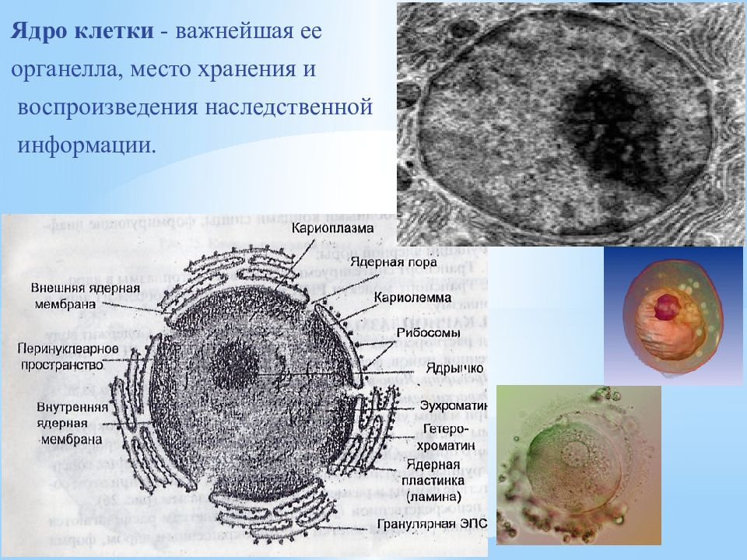

Slide 18
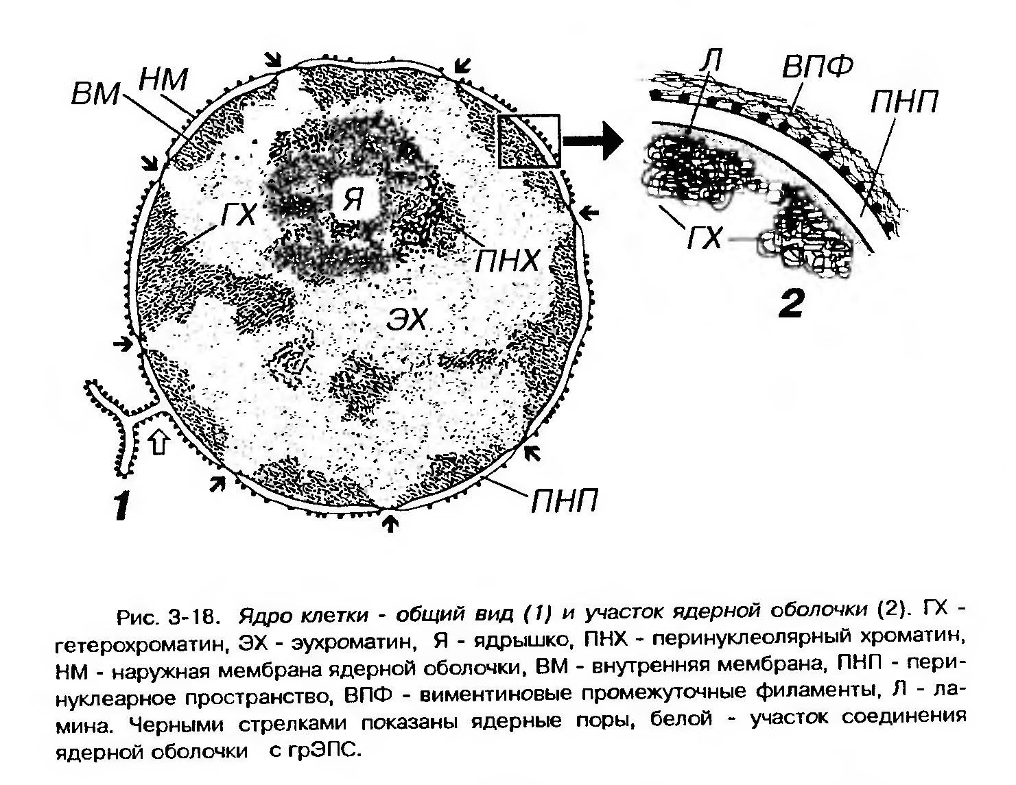

Slide 19
При воздействии ряда болезнетворных факторов ядерная мембрана может становится:
- прерывистой (например, при дилятации перинуклеарных цистерн)
- образовывать локальные пузырьки путем инвагинации внутреннего листка ядерной мембраны (например, в ответ на действие радиации).
Это и есть истинные внутриядерные вакуоли.

Slide 20
Различают три типа необратимых морфологических изменений ядра:
кариопикноз, кариорексис и кариолизис.
Кариопикноз
Неблагоприятным исходом обратимой конденсации и маргинация (краевое расположение) хроматина под ядерной оболочкой может быть необратимая тотальная его конденсация по всей площади ядра.
Ядро становится гомогенным, интенсивно базофильно окрашенным и сморщенным.
Ядро пикнотично – ядро мертвое

Slide 21
Кариорексис (rexis - разрыв).
- это раскалывание конденсированного хроматина, обычно на небольшие по объему, неправильной формы фрагменты, которые могут находится внутри ядерной мембраны, если она сохранена или располагаться в цитоплазме при ее деструкции.
Кариолизис (lysis - растворение, расплавление)
- это вид смерти ядра, при котором хроматин более или менее тотально дезинтегрирован и не окрашивается. Создается впечатление, что ядро лишено хроматина, исчезающего вследствие абсорбции окружающей цитоплазмой

Slide 22
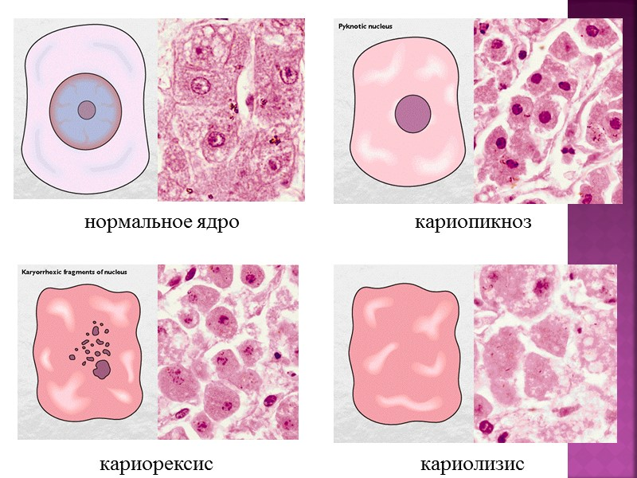

Slide 23
Многоядерные клетки
Клетки, содержащие множество ядер, встречаются:
- в нормальном состоянии (остеокласты, мегакариоциты, синцитиотрофобласты)
- в условиях патологии (клетки Пирогова-Лангханса при туберкулезе, гигантские клетки инородных тел, множество опухолевых клеток) Цитоплазма таких клеток содержит гранулы или вакуоли, число ядер может колебаться от нескольких единиц до нескольких сотен, а объем отражен в названии - гигантские клетки

Slide 24
Происхождение многоядерных клеток вариабельно: эпителиальные, мезенхимальные, гистиоцитарные.
Механизм формирования гигантских многоядерных клеток различен:
- слиянием мононуклеарных клеток (клетка Пирогова – Лангханса)
- делением ядер без деления цитоплазмы (эндомитоз) - мегакариоцит
- аномалии митоза после облучения или введения цитостатиков
- аномалии митоза при злокачественном росте

Slide 25
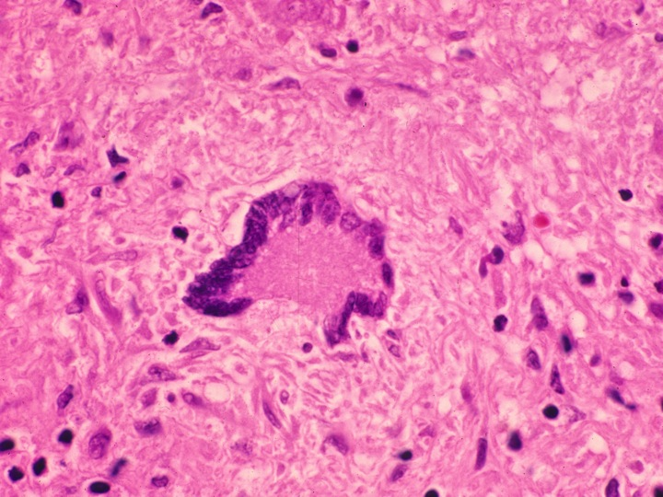

Slide 26
Цитоплазма (гиалоплазма с различными органеллами и включениями):
1) органеллы мембранного происхождения:
- цитоплазматическая мембрана
- митохондрии: (наружная оболочка, кристы, матрикс)
- аппарат Гольджи;
- эндоплазматический ретикулум (гладкий, гранулярный - шероховатый);
- лизосомы: первичные, вторичные: цитолизосомы и фаголизосомы; остаточные тельца или телолизосомы

Slide 27
2) органеллы не мембранного происхождения:
- свободные рибосомы и полисомы;
- центросома (центриоль);
- микротрубочки или макрофиламенты;
- специализированные структуры или микрофиламенты (нейрофибриллы, миофибриллы: гладкие и поперечные, тонофибриллы, фибриллы промежуточных типов, микроворсинки, реснички, жгутики);
3) включения: трофические, секреторные вакуоли, пинозитозные пузырьки.

Slide 28
Гибель отдельных ультраструктур и даже целых клеток, из которых построены различные ткани и органы человека, может быть проявлением «физиологической нормы».
Этот постоянный, “запрограммированный” процесс клеточной смерти, обозначаемый апоптозом, имеет очень важное значение не только для нормального существования организма, но и играет одну из ключевых ролей при многих общепатологических процессах.

Slide 29
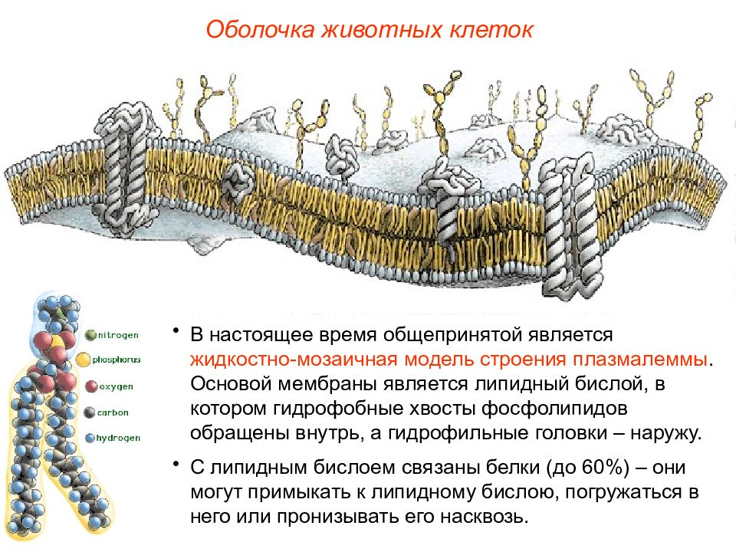

Slide 30
Нарушения цитоплазматической мембраны:
Причины повреждения:
А. Действие физических и химических факторов (высокая и низкая температура, химические вещества и др.).
Б. Образование свободных радикалов (очень нестабильных частиц с нечетным числом электронов на внешней орбите), содержащих активированный кислород, с последующей реакцией между ними и липидами мембраны клетки (перекисное окисление липидов), в результате чего освобождается избыточная энергия.

Slide 31
В. Активация системы комплемента. Комплемент - это система плазматических белков (C1-C9), которые существуют в неактивной форме и составляют приблизительно 10% глобулинов крови.
При активации комплемента, комплексы C5b, C6, C7, C8 и C9 проявляют фосфолипазную активность и ферментативно повреждают цитомембрану. Это явление (фиксация комплемента и его активация) - важный компонент иммунного ответа, при котором уничтожаются клетки, распознанные как «чужие».

Slide 32
Г. Лизис ферментами.
Например, панкреатические липазы (в избытке выделяются при остром панкреатите) или ферменты, вырабатываемые Clostridium perfringens (один из возбудителей газовой гангрены) вызывают обширный некроз цитомембран.
Д. Лизис вирусами осуществляется как путем прямой вставки цитопатических вирусов в мембрану клетки, так и косвенно, через иммунный ответ на вирусные антигены, расположенные на поверхности инфицированных клеток.

Slide 33
Повреждения цитоплазматической мембраны
1. Морфологические проявления
- деформации или атрофии специализированных структур;
- увеличения количества (утолщение клеточной мембраны), протяженности и площади мембранных структур (пиноцитозные и фагоцитозные пузырьки);
- истончение (атрофия) клеточной мембраны с появлением щелей или разрывов;
- формирование специальных патологических структур (формирования миелиноподобных, или псевдомиелиновых структур)

Slide 34
Большинство из перечисленных структурных изменений клеточной мембраны сопровождается нарушением ее проницаемости.
Проницаемость мембран зависит от:
- состояния гликокаликса и взаимодействия мембранных белков с цитоскелетом,
- гормонов, взаимодействующих с мембранными рецепторами.
Изменения проницаемости могут быть:
- тяжелыми (необратимыми)
- поверхностными.

Slide 35
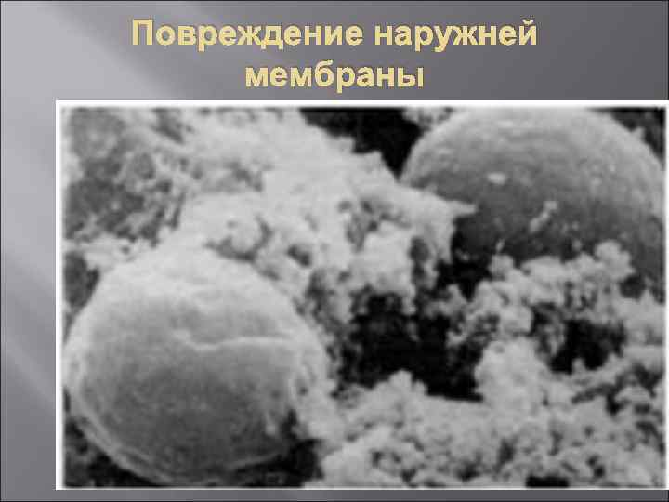

Slide 36
Действие на мембрану клетки агрессивного фактора вызывает ответные (реактивные) морфологические изменения в виде увеличения количества, протяженности и площади мембранных структур.
Захват клеткой различных чужеродных субстанций (жидких и плотных) может осуществляться при помощи двух механизмов: пиноцитоза и фагоцитоза

Slide 37
Результаты повреждения цитоплазматической мембраны
Повреждение структурной целостности цитоплазматической мембраны ведет к гибели (некрозу) клетки. Ограниченное (локальное) повреждение может быть восстановлено, однако с некоторой потерей мембраны (например, в эритроцитах этот процесс ведет к формированию микросфероцитов).
Нарушение «барьерной» функции сопровождается избыточным поступлением воды в клетку и развитием вакуольной или гидропической дистрофии.

Slide 38
Изменения коммуникации клеток
Клеточные «общение» и «узнавание» прежде всего базируются на различиях в структуре внешних поверхностей плазматических мембран.
Особую роль в этих процессах играет гликокаликс мембраны с поверхностными антигенами - маркерами определенного типа клеток. Поверхностные антигены могут изменяться при различных патологических процессах (воспаление, регенерация, опухолевый рост). Цитоплазматическая мембрана принимает участие в иммунных процессах.

Slide 39
Цитоплазма
в световом микроскопе при окраске гематоксилином и эозином ацидофильна, выглядит оптически однородной или мелкогранулированной.
В электронном микроскопе определяются многочисленные структуры (органеллы), участвующие в метаболизме клетки.
В части клеток в условиях патологии содержатся образования, не используемые в метаболических процессах и не являющиеся структурно однородными с цитоплазмой - это включения (жир, гликоген, пигменты и др.).

Slide 40
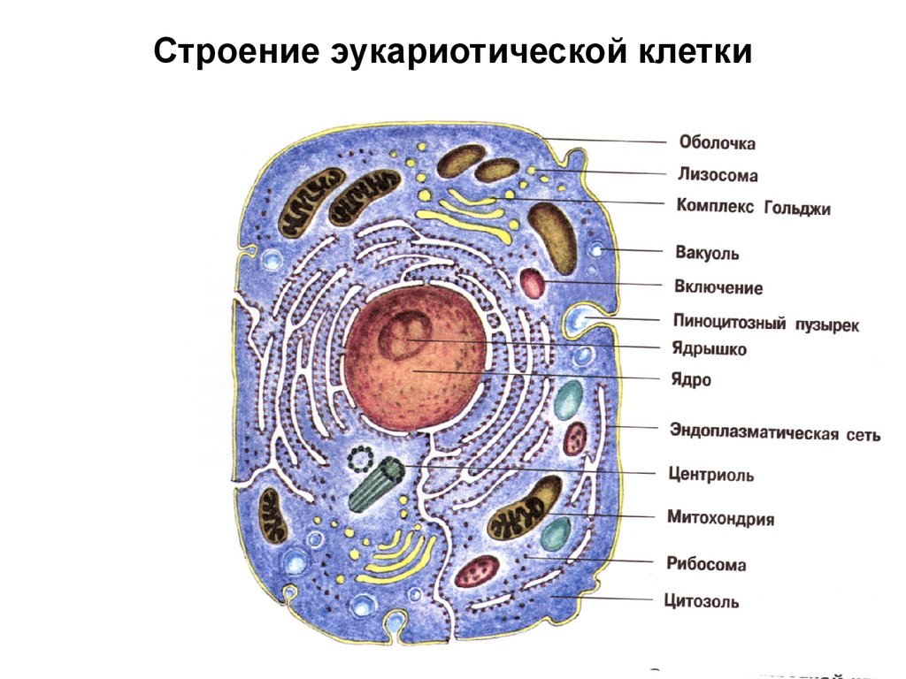

Slide 41
Митохондрии – это структуры, ограниченные двумя мембранами – внешней и внутренней, имеют форму цилиндра диаметром 0,5-1 нм и длиной 2-5 нм. Митохондрии - это индикаторы функционального состояния клеток, они наиболее чувствительны к агрессии. Вакуолизация митохондрий является одним из первых признаков аутолиза (гибели) клетки.
В клетках происходит постоянное обновление митохондрий. Деструкция избыточного числа митохондрий осуществляется при помощи процессов аутофагии вакуолями, которые играют роль вторичных лизосом.

Slide 42
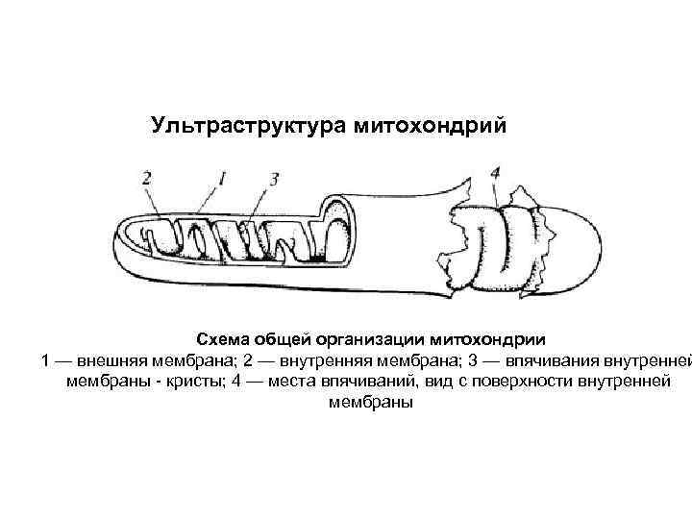

Slide 43
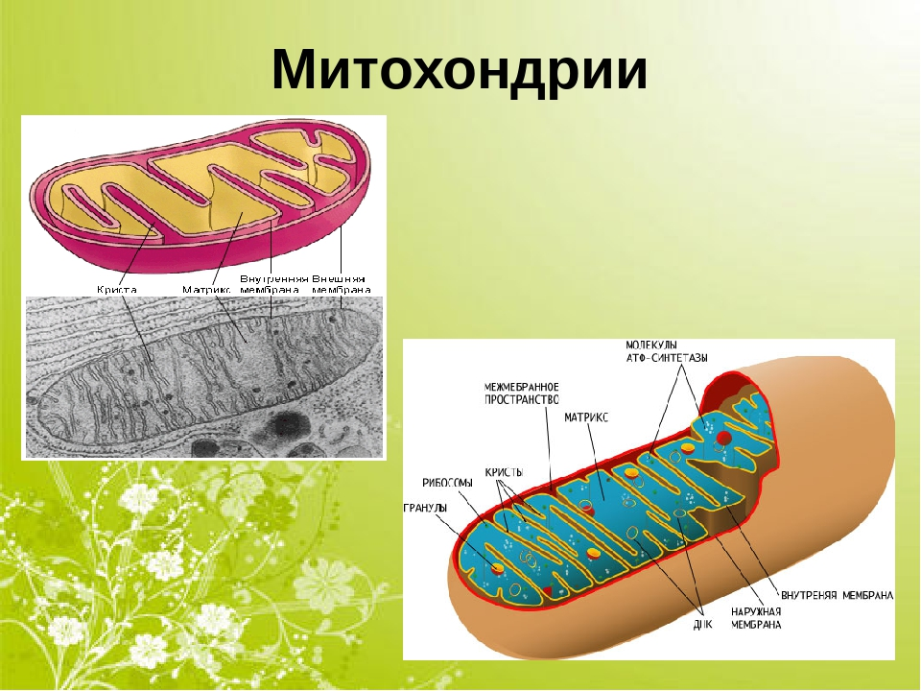

Slide 44
Причины повреждения (альтерации) митохондрий, связанные с нарушением производства АТФ
A. Гипогликемия: Глюкоза - главный субстрат для производства энергии в большинстве тканей и единственный источник энергии в клетках головного мозга - нейронах.
Б. Гипоксия: 1) наличии механической преграды для дыхания или болезней легких, которые сопровождаются нарушением оксигенации крови; 2) ишемия, или нарушении притока артериальной крови к тканям в результате общих или местных нарушений циркуляции

Slide 45
3) анемии (снижение количества эритроцитов и/или уровня гемоглобина в крови) - приводит к снижению транспорта кислорода кровью;
4) нарушении структуры гемоглобина (например, при отравлении угарным газом (СО), при котором образуется карбоксигемоглобин, не способный к переносу кислорода).
В. Ингибирование ферментов: например, отравление цианистым калием. Цианистый калий ингибирует цитохромоксидазу, конечный фермент в дыхательной цепи, что приводит к острому дефициту АТФ во всех клетках органов и быстрой смерти.

Slide 46
Г. Разобщение окислительного фосфорилирования:
разобщение окисления и фосфорилирования происходит или путем химических реакций, или путем физического отделения ферментов от митохондриальной мембраны. Митохондриальное набухание, которое является общим признаком для большинства типов повреждений, является причиной разобщения окислительного фосфорилирования.

Slide 47
Виды повреждений митохондрий
или структурные изменения митохондрий:
- увеличение числа и размеров (появление в цитоплазме клеток оксифильных гранул);
- образование мегамитохондрий (митохондрии могут расти и делиться, достигать гигантских размеров);
- изменение формы (набухание митохондрий);
- изменения структуры крист митохондрий (зависит от активности митохондрий, может быть их уменьшение или увеличение)

Slide 48
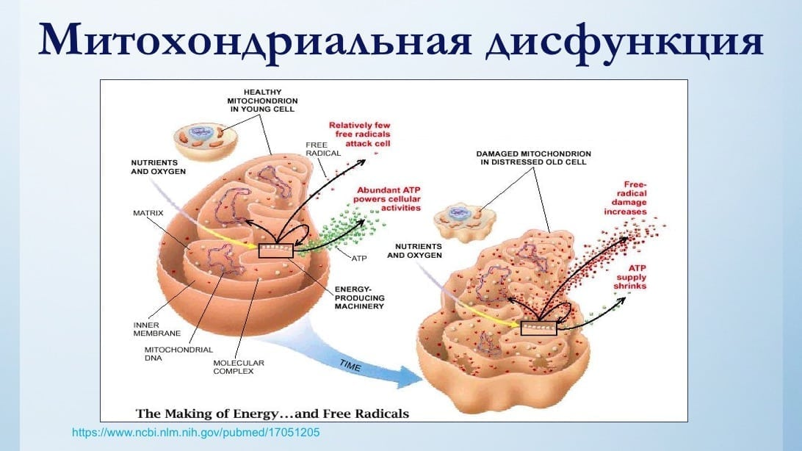

Slide 49
Эндоплазматический ретикулум (ЭР) в цитоплазме образует многочисленные сплетения из щелей и каналов. Он участвует в формировании ядерной мембраны и аппарата Гольджи. Функция ЭР, различна в зависимости от их связи с рибосомами:
- «шероховатый ЭР» - это место белкового синтеза;
- «гладкий ЭР» - играет роль в синтезе углеводов, метаболизме стероидов и различных токсических субстанций, которые необходимо нейтрализовать, имеет отношение к метаболизму гликогена.

Slide 50
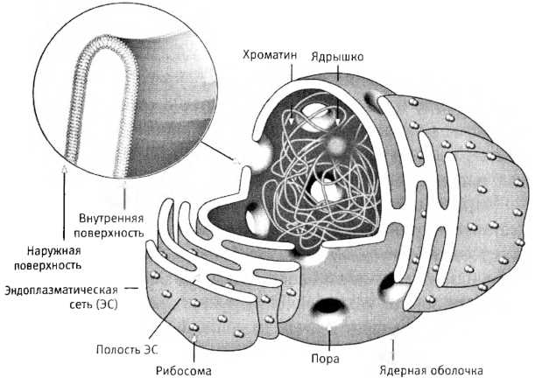

Slide 51
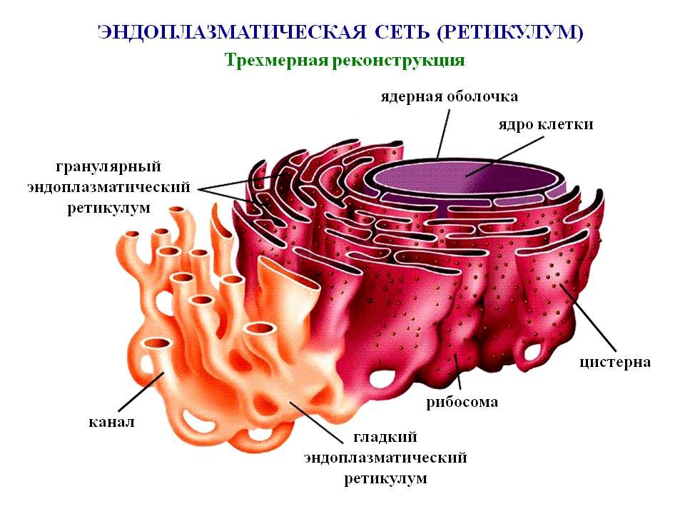

Slide 52
Морфологические изменения при патологии:
Гиперплазия ЭР (гладкого или шероховатого), может сопровождаться образованием концентрических структур, которые в световом микроскопе часто видны как участки эозинофильной цитоплазмы.
В гладком ЭР может увеличиться число энзимов, ответственных за детоксикацию.
Атрофия ЭР, т.е. уменьшение его размеров, которое сопровождается снижением белково-синтетической функции клетки (при голодании, болезнях печени, старении).

Slide 53
Аппарат Гольджи (пластинчатый комплекс) Структуры Гольджи образованы сплющенными мешочками (вакуолями), содержащими секреторные гранулы и анастамозами, которые взаимосвязаны с эндоплазматическим ретикулумом.
Величина аппарата Гольджи связана с синтетической активностью клетки и зависит от:
- уровня наружной секреции (в печени или поджелудочной железе)
- интенсивности синтеза веществ, необходимых для жизнедеятельности самой клетки (в нейронах.

Slide 54
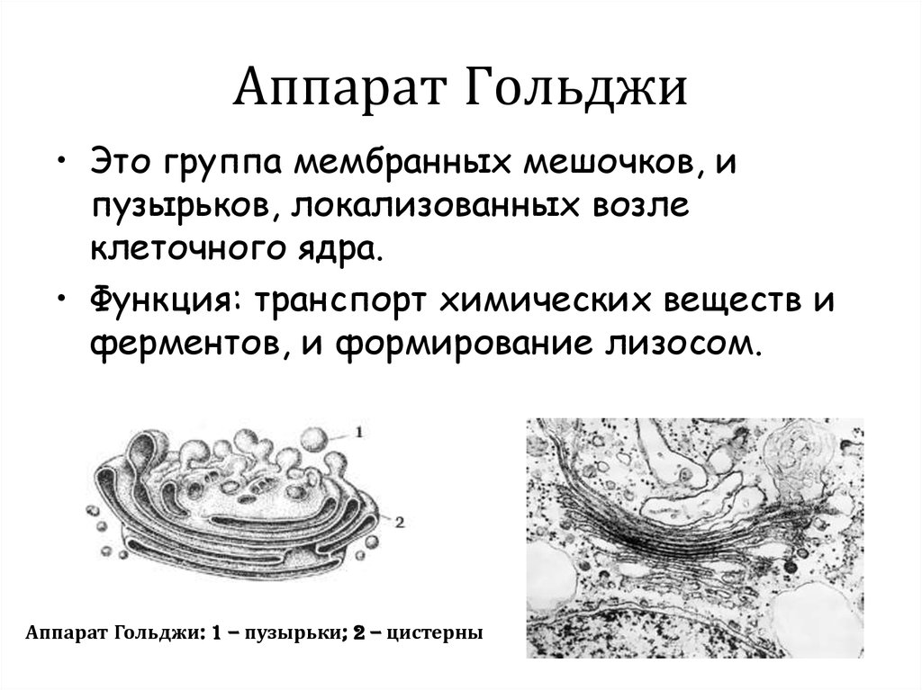

Slide 55
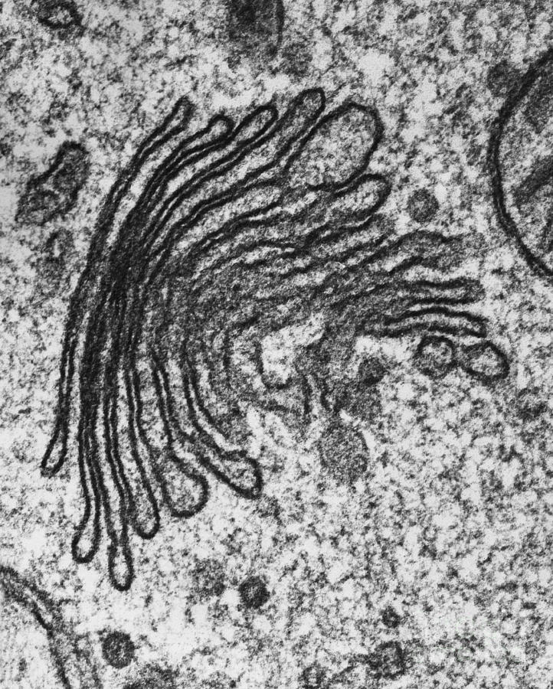

Slide 56
Морфологические проявления нарушений секреторной функции комплекса Гольджи:
- гиперплазия (увеличения площади его мембран и количества секреторных гранул)
- атрофия, редукция (уменьшение) вакуолей и потеря секреторных гранул.
Гиперплазия аппарата Гольджи обычно сочетается с гиперплазией эндоплазматического ретикулума. Если синтез тех или иных веществ опережает их секрецию и выведение, то эти вещества накапливаются в аппарате Гольджи и могут его повреждать. Например, накопление желчи в гепатоцитах при холестазе.

Slide 57
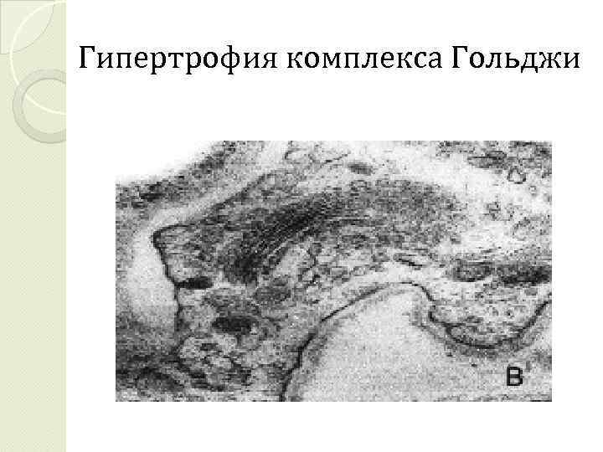

Slide 58
Атрофия аппарата Гольджи свидетельствует о снижении его функциональной активности. Одной из причин такого снижения может быть белковое голодание, а также нарушение взаимодействия пластинчатого комплекса с эндоплазматической сетью.

Slide 59
Лизосомы относятся к внутриклеточной литической, или «переваривающей» системе.
В некоторых клетках переваривающая функция может быть доминирующей, как например, в полиморфноядерных лейкоцитах.
В отличие от большинства органелл, лизосомы обладают катаболической, а не анаболической функцией.
Эту функцию лизосомы осуществляют при помощи двух механизмов - путем эндоцитоза и аутофагии.

Slide 60
Лизосомы участвуют в питании клетки, разрушении клеток или их стареющих частей, тем самым облегчая восстановление клеток или способствуя их нормальному созреванию. Лизосомы обеспечивают сохранность биологического равновесия, нарушенного агрессивными агентами при многочисленных процессах - воспалении, иммунной защите, нарушении коагуляции крови и др.

Slide 61
Лизосомы можно определить как электронноплотные структуры небольших размеров, которые имеют вид полиморфных гранул или везикул, окруженных липопротеидной мембраной. Это определение относится, главным образом, к первичным лизосомам, которые являются производными эндоплазматического ретикулума и аппарата Гольджи.
Лизосомы способны разрушать протеины, липиды, полисахариды и нуклеиновые кислоты при помощи более 50 лизосомных ферментов типа гидролаз.

Slide 62
Первичные лизосомы объединяются с другими вакуолями, выбрасывая свое содержимое в них, и образуют таким образом вторичные лизосомы: пинолизосомы, фаголизосомы и аутофаголизосомы или цитолизосомы (цитолизомы).
Вторичные лизосомы полиморфны и богаты кислой фосфатазой. Если процесс переваривания полностью не осуществляется, в них образуются резидуальные (остаточные) тельца или телолизосомы, имеющие самый разнообразный вид.

Slide 63
Телолизосомы (остаточные тельца) могут удаляться из клетки разными путями.
Также телолизосомы могут образовывать коричневатые комплексы, такие как липофусцин, липосидерин, гемосидерин и др.
Гранулы липофусцина рассматриваются некоторыми авторами как продукты распада липопротеидов мембран и носят название «пигмент изнашивания клетки». Их называют также третичными лизосомами.

Slide 64
Эндоцитоз - процесс очень часто наблюдается в проксимальных извитых канальцах почек. Протеины, особенно с низким молекулярным весом, после прохождения гломерулярного фильтра реабсорбируются и накапливаются лизосомами клеток эпителия извитых канальцев почек («мутное набухание» почек).
Аналогичное накопление протеинов, осуществляемое лизосомами, может наблюдаться в печени (клетках Купфера, мононуклеарных фагоцитах).

Slide 65
Аутофагия
Способность лизосом захватывать и разрушать собственные структуры клетки объясняет, каким образом большие молекулы, такие как гликоген или ферритин, могут проникать в эти органеллы. Механизм аутофагии начинается с образования вокруг участка цитоплазмы системы гладких мембран, которые охватывают циркулярно этот участок и сливаются в форме вакуоли, в которую первичные лизосомы выбрасывают свои энзимы.

Slide 66
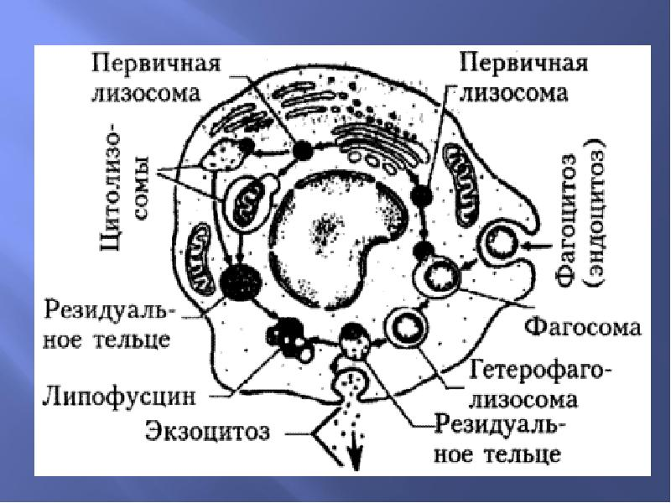

Slide 67
Лизосомные болезни
1. Повреждение лизосомных мембран
Дестабилизация лизосомных мембран в виде трещин и разрывов может наблюдаться при воздействии различных агрессивных факторов: ионизирующей радиации, аноксии, шоке, отравлении тетрахлористым углеродом, воздействии кремния, недостатке витаминов и гипервитаминозе А, воздействии бактериальных эндотоксинов и т.д. В этих случаях гидролазы диффундируют в клетку, что ведет к ее некрозу или прогрессивному разрушению путем самопереваривания.

Slide 68
Стабилизаторы лизосомной мембраны: (вещества защищающие ее от внешних воздействий):
холестерол, кортикоиды, витамин Е в малых дозах, антигистамин и т. д.
- повышают резистентность клеток по отношению к агрессору.
Лизосомы продуцируют большое число инактиваторов агрессивных агентов, например, при воспалении, иммунных реакциях, интоксикации

Slide 69
Недостаток лизосомных энзимов
Энзимопатия или дисметаболическая болезнь имеет врожденный характер и передается по наследству по аутосомнорецессивному типу. Дефицит энзимов в лизосомах наблюдается при гликогенозах (болезнь Помпе, болезнь Гирке), липидозах (недостаточность липаз адипозоцитов), гепатозах (болезнь Дабина-Джонсона).
Избыточное содержание различных субстанций в клетках («болезни накопления»), в связи с замедлением или остановкой разрушения их метаболитов при нормальном синтезе.

Slide 70
Истинные повреждения лизосом:
- редкая болезнь Чедиака-Хигачи, при которой выявляются крупные гранулы (поврежденные лизосомы) в моноцитарных клетках крови.
«Феномен накопления» в лизосомах лежит в основе:
- болезни Вильсона - Коновалова, при которой накапливается медь
- гемохроматоза, сопровождающегося накоплением ферритина.

Slide 71
Цитозоль (цитоплазматический матрикс)
— это компонент цитоплазмы, структурно не относящийся к органеллам и содержащий белки, из которых происходит сборка органелл, растворимых ферментов, участвующих в промежуточном обмене клетки. Его вязкость варьирует, возрастая с увеличением количества содержащихся в нем филаментов
Уменьшение плотности цитозоля может быть связано с уменьшением или прекращением белкового синтеза, а также с проникновением в цитоплазму воды.

Slide 72
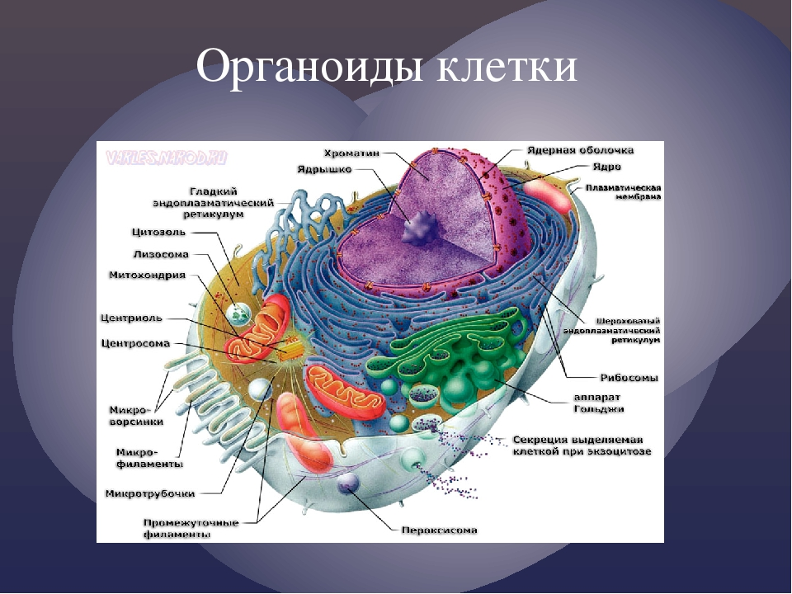

Slide 73
Увеличение плотности цитозоля
- это неспецифический ответ на различные типы повреждающих факторов: гипоксию, интоксикацию, действие вируса, раковую интоксикацию, ионизирующую радиацию, воздействие высокой температуры, электрический ток и т.д.
Цитоплазма становится ацидофильной в (световом микроскопе) и более плотной (при электронно-микроскопическом) изучении в результате уменьшения содержания в ней воды или денатурации белков

Slide 74
Патология немембранных органелл
Рибосомы (свободные и связанные с мембранами эндоплазматического ретикулума)
- являются необходимыми органоидами для распознавания генетического кода клетки. Локализация рибосом связана с типом синтезируемых белков.
- Свободные рибосомы, находящиеся в базофильных эритробластах и в нейронах, обеспечивают синтез клеточных белков.
- Рибосомы, ассоциированные с мембранами ЭР, выявляются во всех секретирующих клетках.

Slide 75
Микротрубочки (макрофиламенты)
- занимают особое место в межклеточных сообщениях.
Большинство клеток содержат комплексы фибриллярных структур, которые выполняют опорную, транспортную, сократительную и двигательную функции
Специализированные клетки могут также содержать аналогичные фибриллы, но они отличаются биомеханически.

Slide 77
Микрофиламенты
Актиновые филаменты и миозин обнаружены почти во всех клетках, независимо от того, являются ли они мышечными или немышечными.
Патология микрофиламентов разнообразна по этиологии и патогенезу.
Резкое увеличение микрофиламентов находят в эпителии желчных протоков при первичном билиарном циррозе печени. Известно, что циркуляция желчи в печени регулируется микрофиламентозной системой.

Slide 78
Промежуточные филаменты достаточно специализированы в зависимости от типа клеток.
Однако в клетках одного и того же происхождения могут встречаться промежуточные филаменты разного типа.
К промежуточным филаментам относятся: цитокератины - в эпителиальных клетках, десмин - в мышечных клетках, виментин - в мезенхимальных клетках, нейрофиламенты - в клетках центральной и периферической нервной системы, глиальные филаменты - в клетках глии

Slide 79
Патология промежуточных филаментов связана с их накоплением в клетках и наблюдается:
- при образовании алкогольного гиалина (телец Мэллори),
- при болезни Альцгеймера (накопление фибриллярных масс в нейронах коры головного мозга),
- нарушение метаболизма десмина при некоторых кардиомиопатиях

Slide 80
СПАСИБО ЗА ВНИМАНИЕ!

